Slide 2
설치과정
환경설정

Slide 3
설치과정

Slide 4
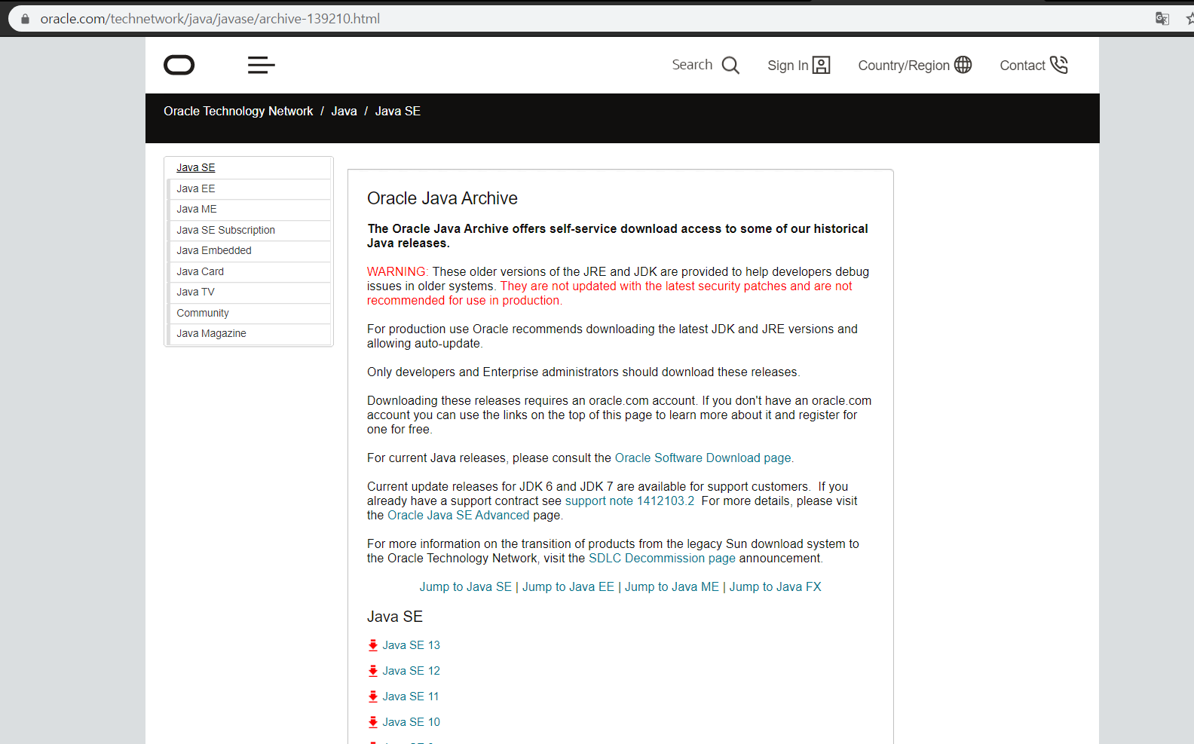
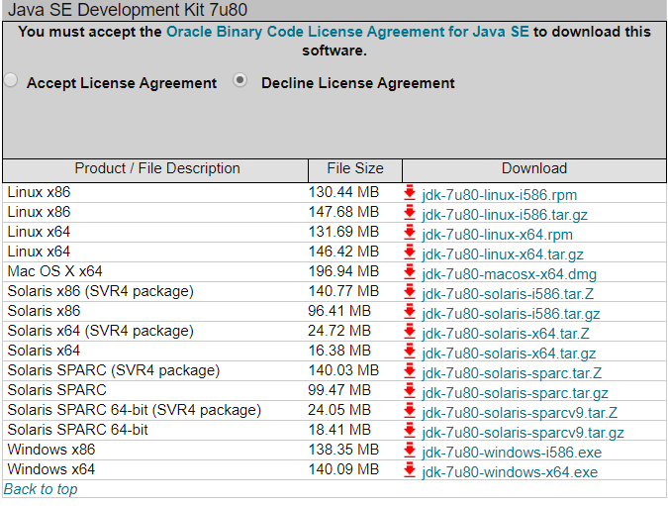
주소창에 oracle.com 를 입력해 오라클 홈페이지 접속
-> Java Downloads 클릭
Java 8 이하 버전 다운로드 시 가장 하단에 있는 Java Archive 클릭
자신의 PC 환경에 맞게 선택한다 Windows x64 선택

Slide 5
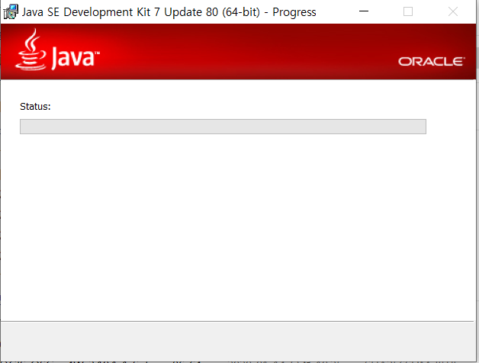
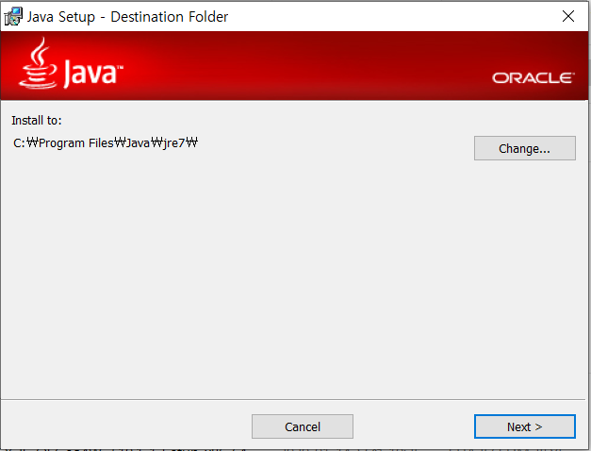
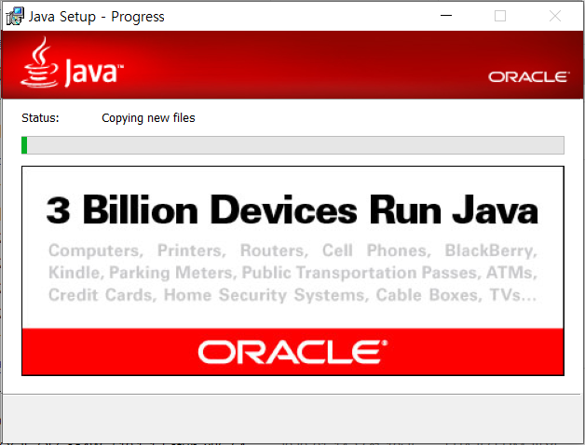
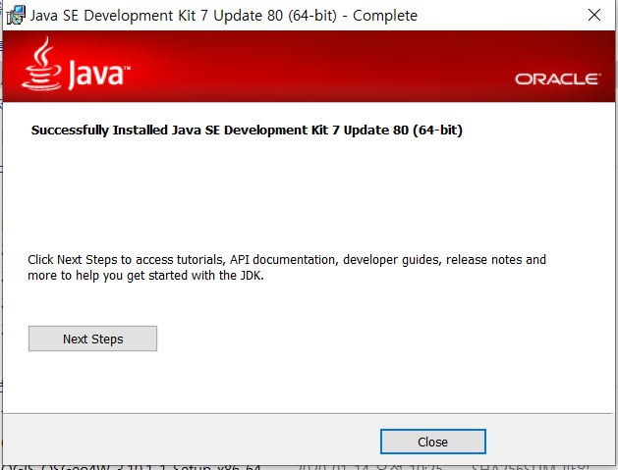
설치 경로 변경
설치 파일 실행 후 원하는 경로를 설정 한 뒤 안내를 따라 설치를 완료한다

Slide 6
환경 설정

Slide 7
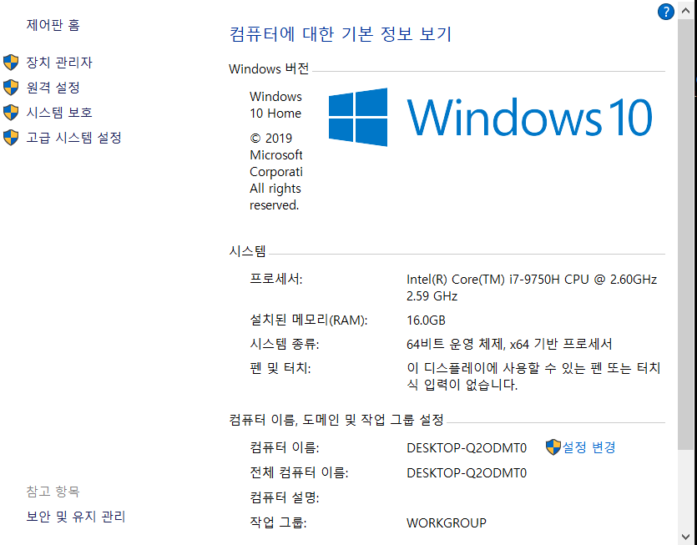
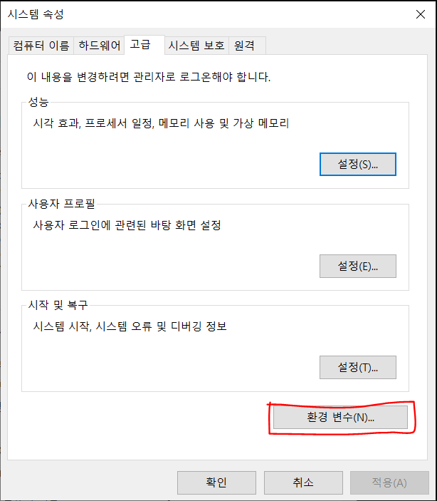
내 PC 우 클릭 → 속성 클릭
→ 고급 시스템 설정 → 환경 변수
환경 변수를 설정 하는 이유?
파일의 접근을 쉽고 편하게 하기 위해

Slide 8
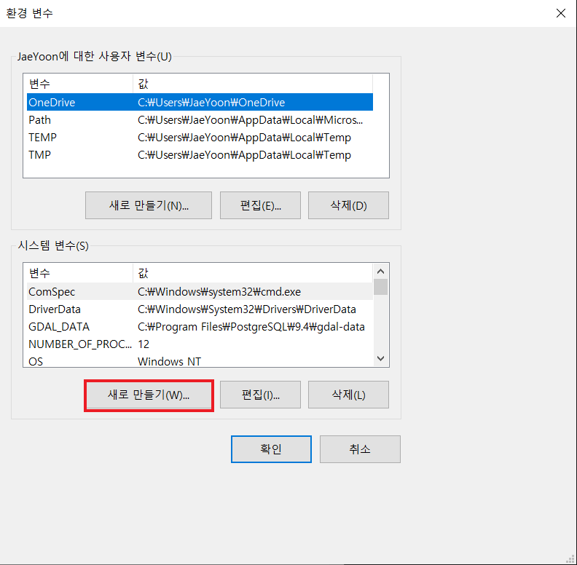
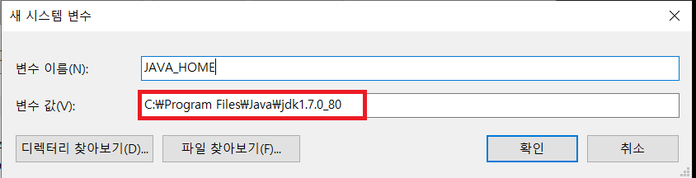
환경 변수 창에서 새로 만들기를 클릭
변수 이름 입력
변수 값에 설치한 jdk 경로 입력 후 확인

Slide 9
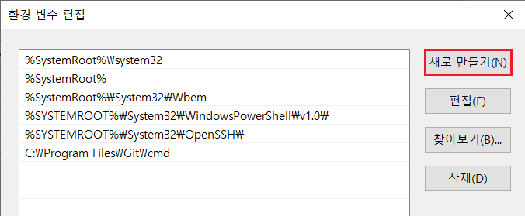
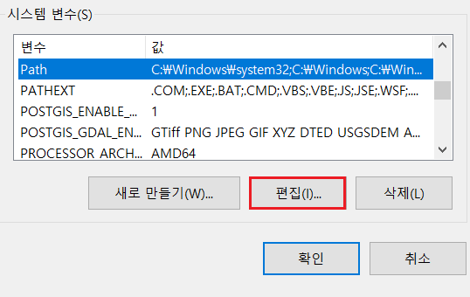
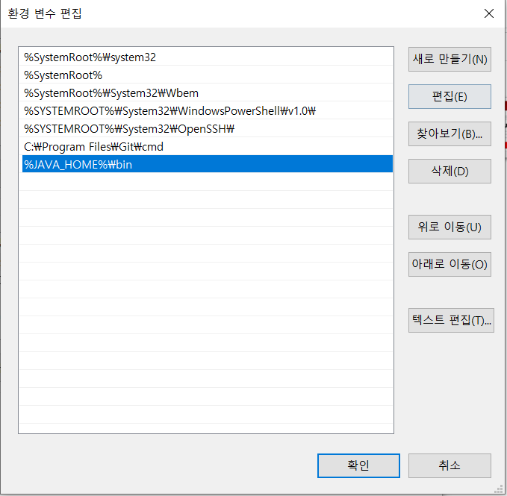
시스템 변수 창에서 변수명 Path를 선택 후 편집 버튼 클릭
환경 변수 편집창에서 새로 만들기 클릭
환경 변수명으로
%JAVA_HOME%bin 입력

Slide 10
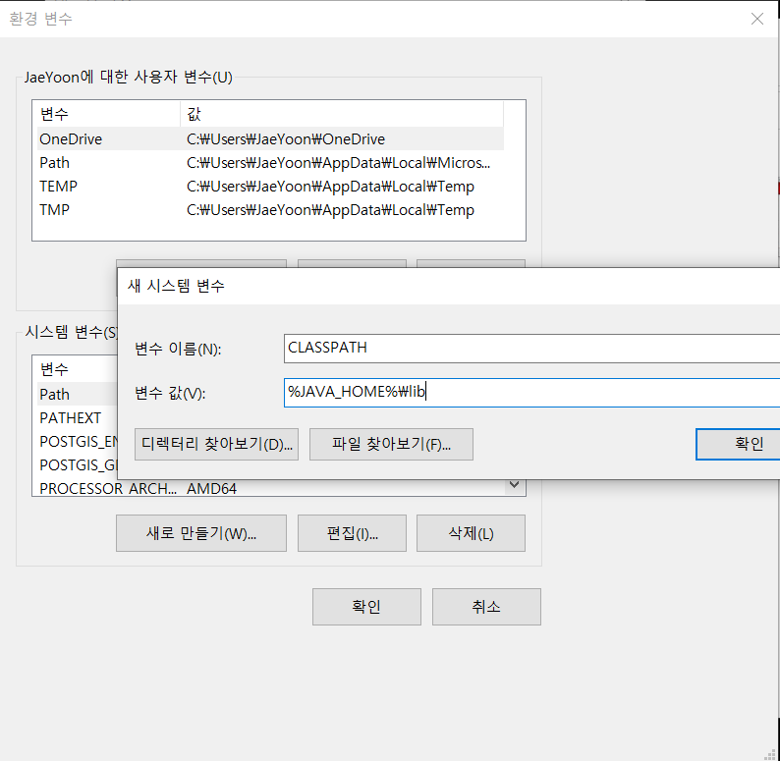
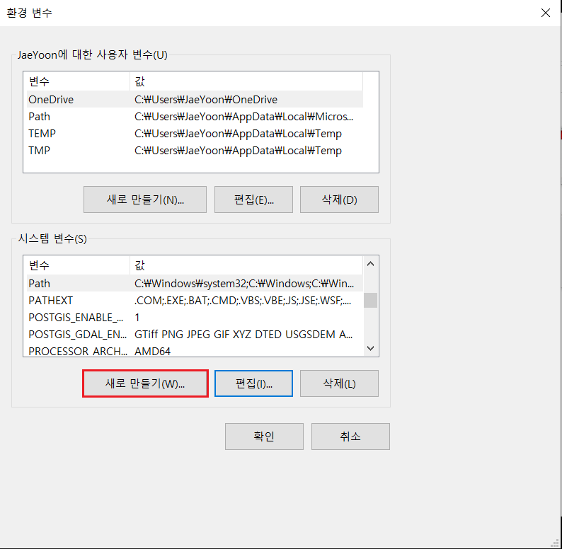
시스템 변수 창에서 새로 만들기 클릭
변수 이름은
CLASSPATH
변수 값은
%JAVA_HOME%\lib
입력 후 확인

Slide 11
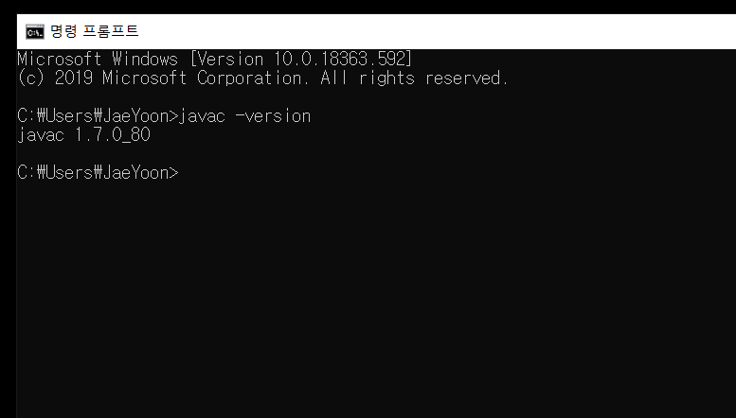
명령 프롬프트 (CMD) 를 실행 후
javac -version
java -version
등의 명령어로 환경 변수가 제대로 설정이 되어있는지 확인 한다

